Slide 1
Avaliação 03
Aluno: Mateus Pereira Santos

Slide 2
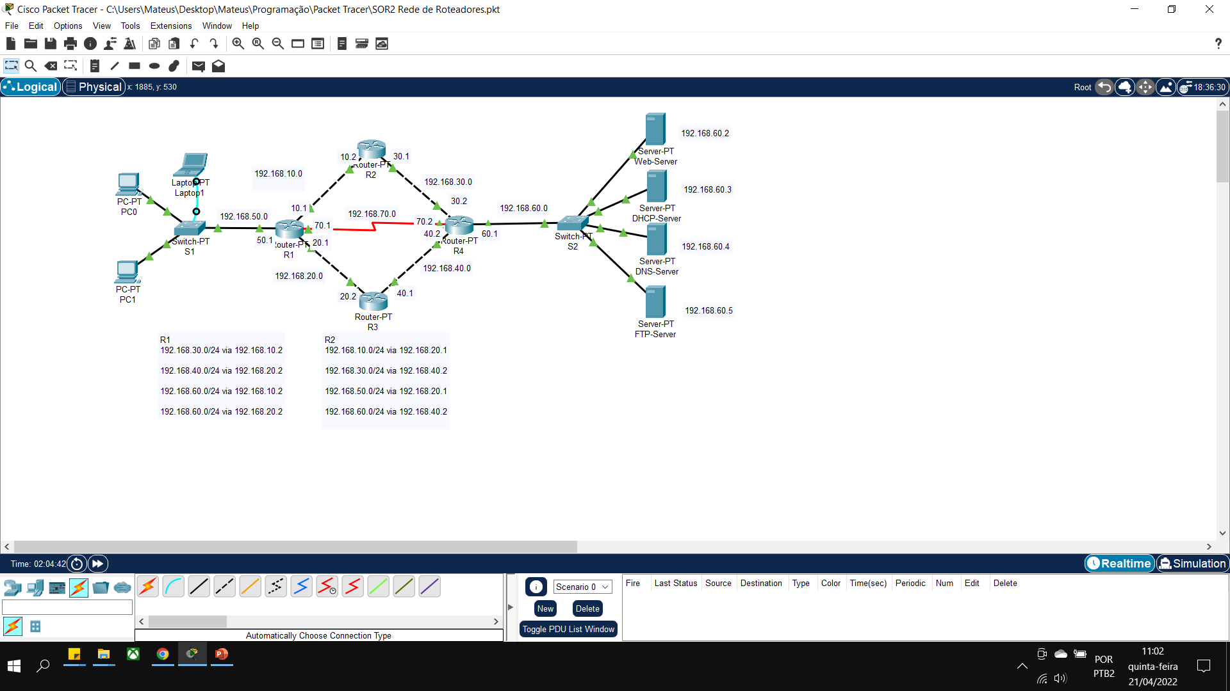
a)Print da topologia

Slide 3
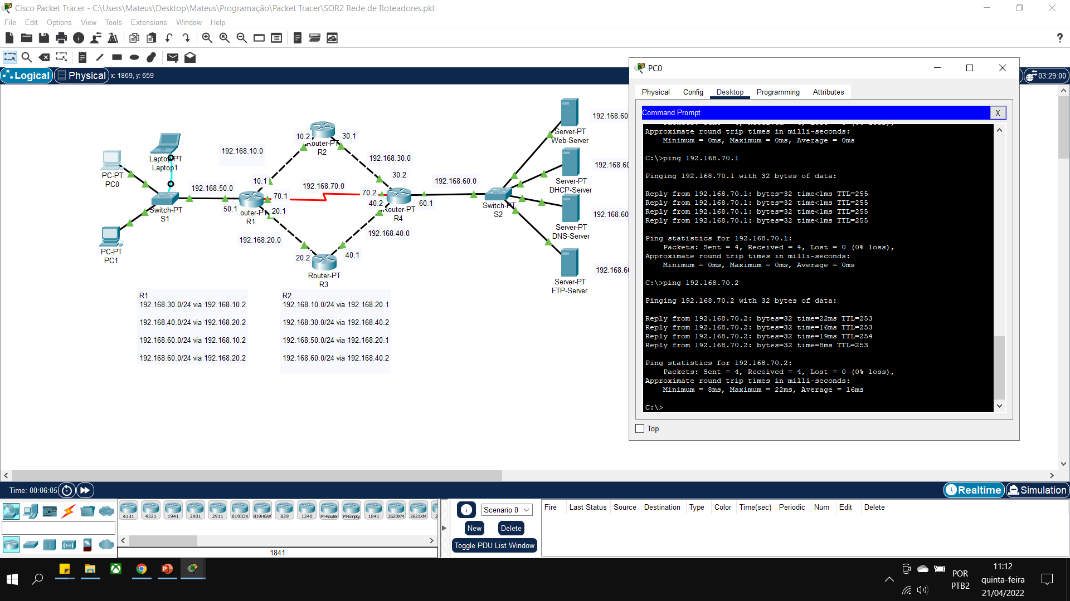
b)Print dos pings

Slide 4
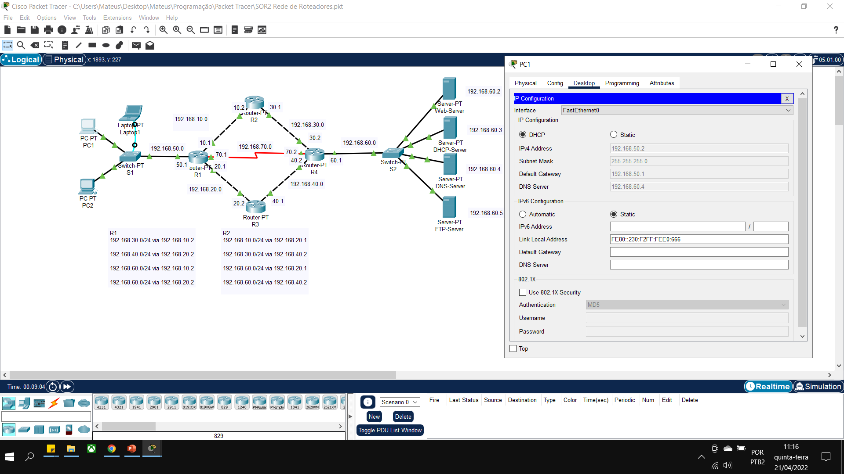
c) Print da configuração da Interface de Rede dos PC0 e PC1 mostrando que o DHCP(PC01)

Slide 5

c) Print da configuração da Interface de Rede dos PC0 e PC1 mostrando que o DHCP(PC02)

Slide 6
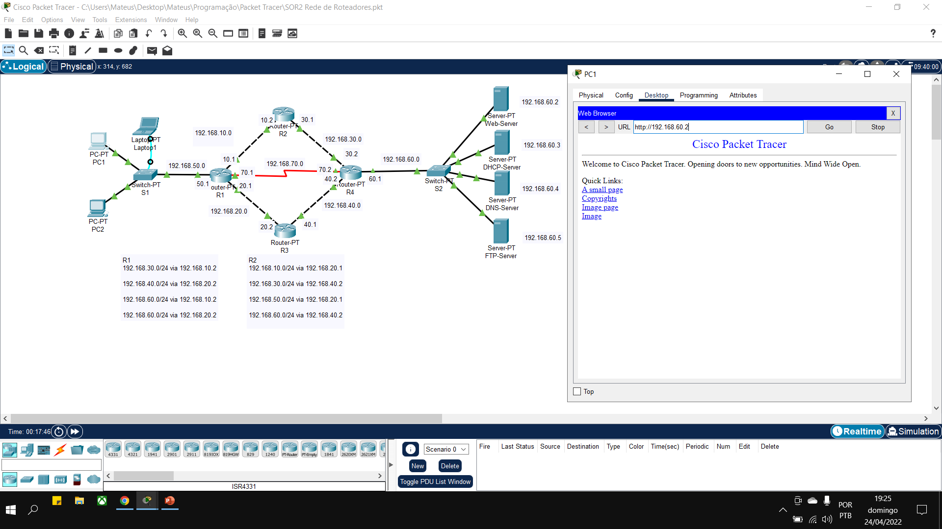
d) Print do Acesso ao servidor Web;

Slide 7
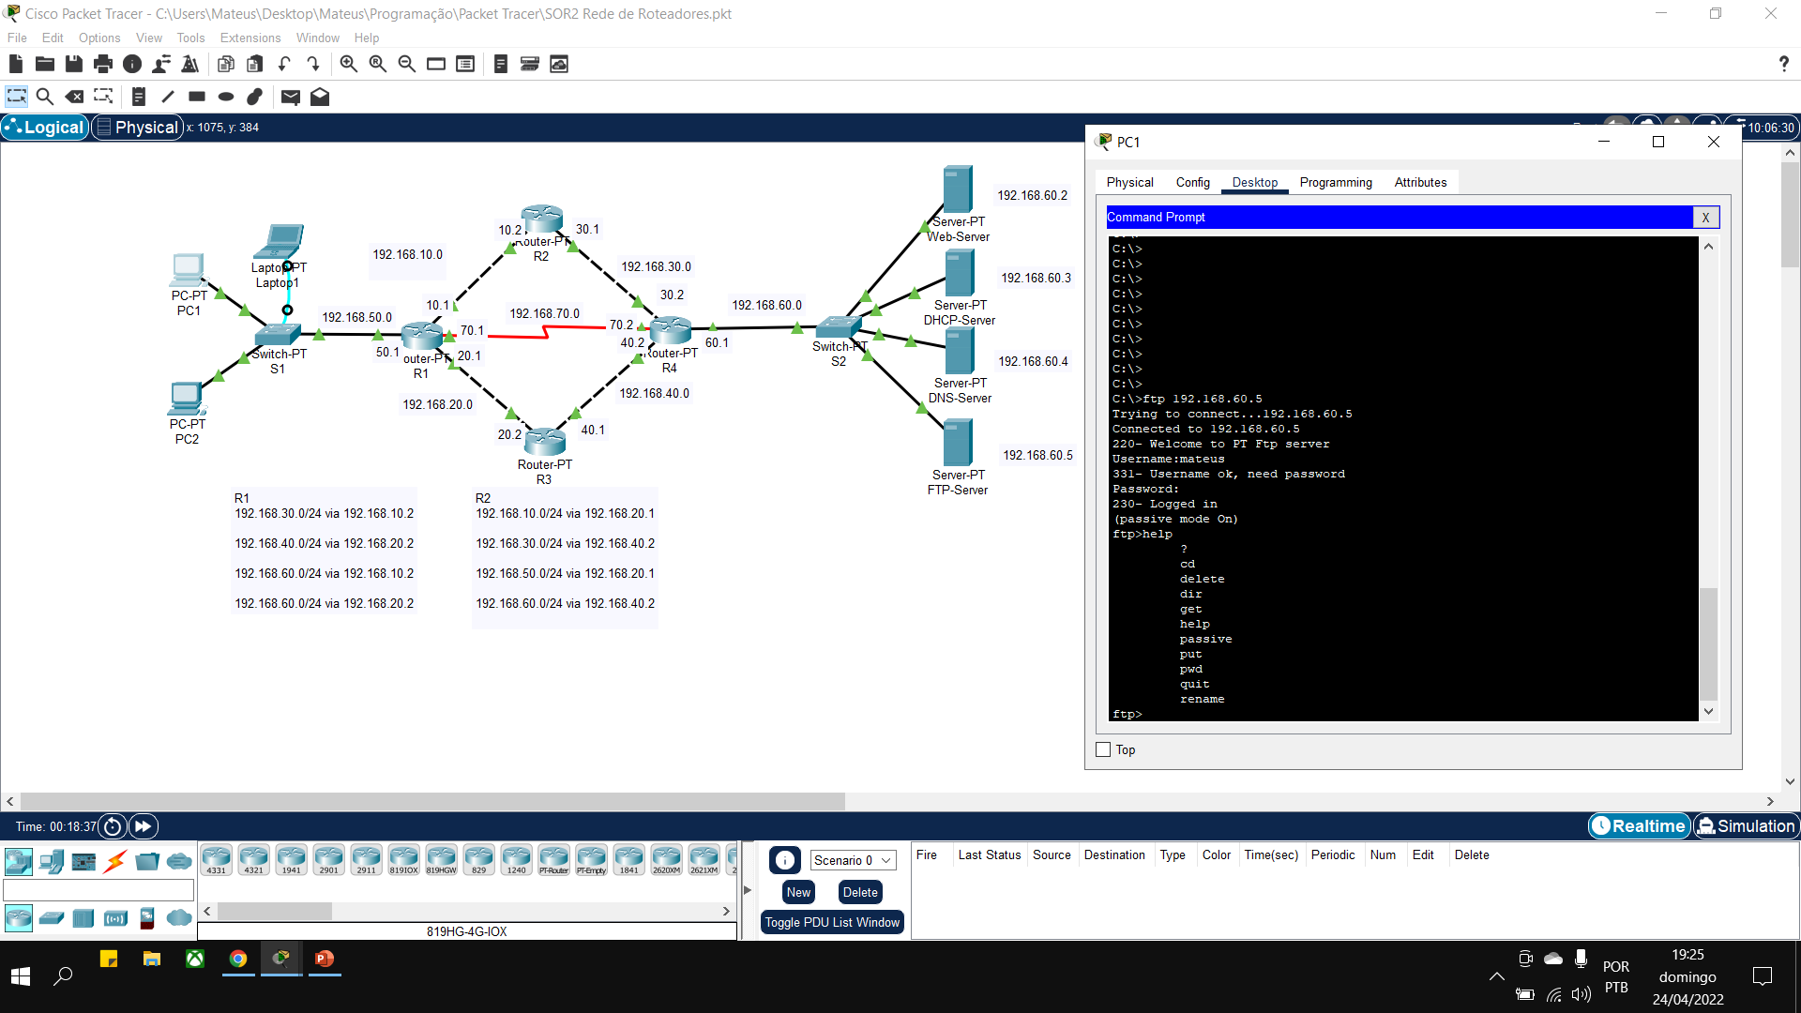
e) Print do Acesso ao servidor FTP;

Slide 8
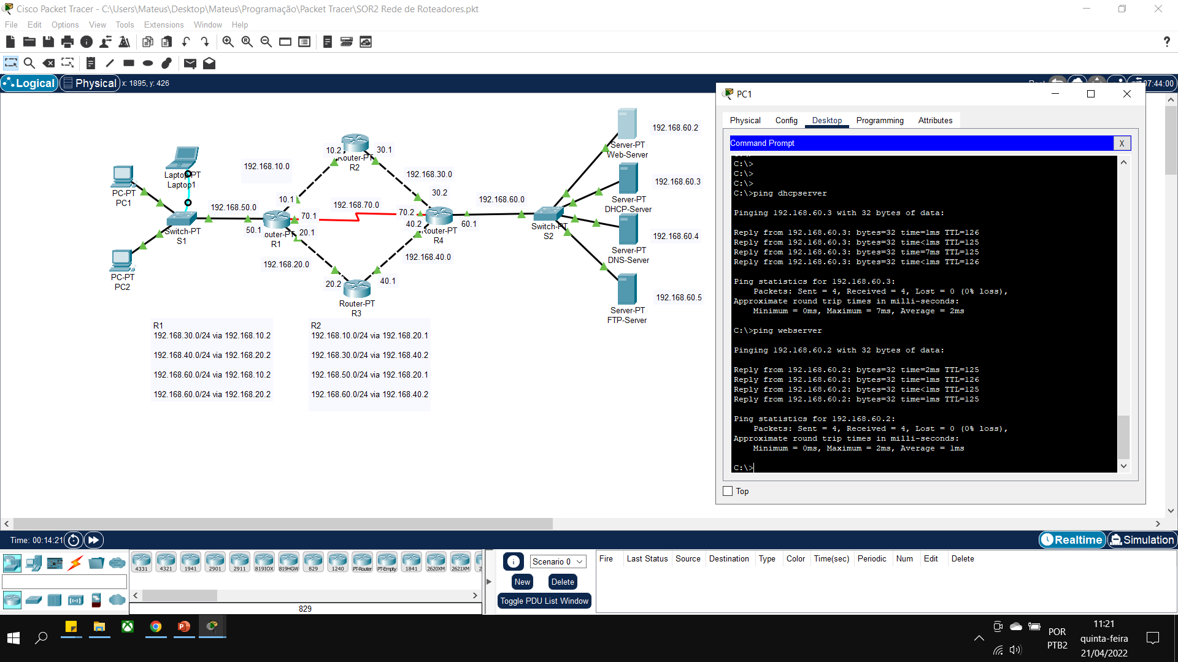
f) Print de um ping usando o nome de um servidor.

